Slide 1
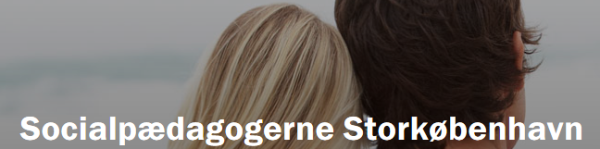
Fra professionel distance til professionelt nærvær
Herlev Medborgerhus
6. november 2017
© Knud Aarup

Slide 2

Tak for indbydelsen
Knud Aarup, 62 år, Cand.scient.pol. og Uafhængig agent i udvikling af velfærdssamfundet
Formand for Socialpolitisk Forening, Formand for Røde Kors Aarhus, medl. af best. i Lær for livet, Kirkens Korshær Aarhus, Huset Venture, mv.
Tidligere: Socialstyrelsen, Randers Kommune, Det Jyske Musikkonservatorium, Horsens Kommune, Hadsten Kommune, Kommunedata, PLS Consult (Rambøll Mgm.), Arbejds-direktoratet og Indenrigsministeriet
Leder siden 1986 – chef siden 1990
Undervist siden 1979 – AU, AAU, ABS, professionsudd.
Censor på de samfundsvidenskabelige uddannelser
Jeg har blandet mig i mange år – bl.a. Frivillighedens Velfærdssamfund, Frydenlund 2010, samt blogger på Mandag Morgen, Altinget, PIOPIO
Bogaktuel: Fra udenforskab til fællesskab – seks bud på et bedre velfærdssamfund, DJØF Forlag, september 2017

Slide 3
Fremtidens sociale problemer skabes i dag
© Knud Aarup

Slide 4
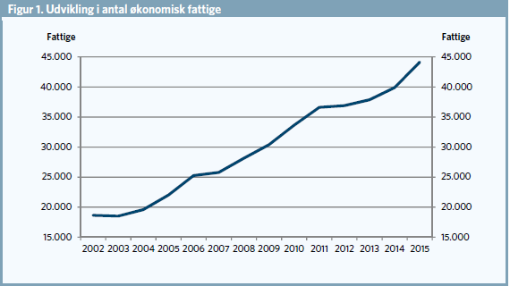
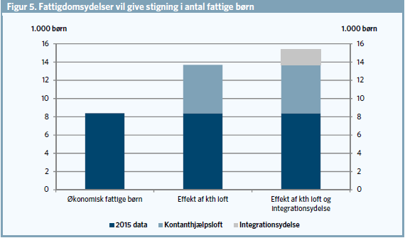
Fattigdommen i DK stiger
Nye tal fra AE (18. april 2017)
fortsat stigning i antal fattige
Stort problem med børn i fattigdom
Risiko for mindsket indlæringskapacitet
Giver store offentlige udgifter om 20-25 år
45.000
16.000

Slide 5
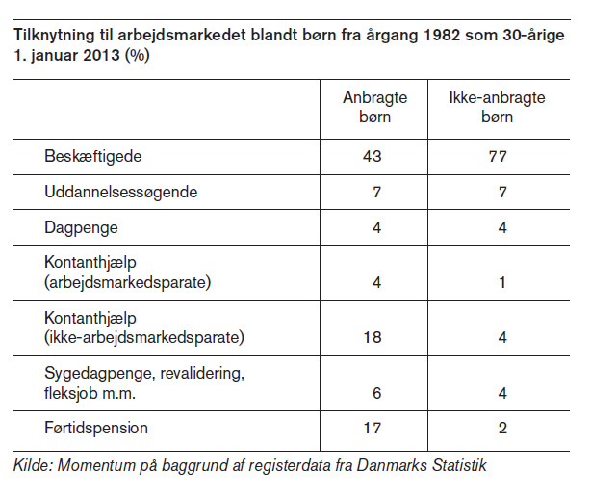
Anbragte børn og unge klarer sig dårligt
”Anbragte kommer ud af anbringelsen uden positive effekter”
– uddannelse, beskæftigelse, sundhed, kriminalitet, osv
Mangler livsduelighed

Slide 6

Mennesker med særlige behov
Mennesker med handicap eller psykiske lidelser kommer ikke i
beskæftigelse
(ca. 700.000 har en funktionsnedsættelse og hver 5. bliver ramt af psykisk sygdom)
Beskæftigelsesgrad
  44,7 % Mobilitetshandicap
  24,5 % Psykisk lidelse
Blinde og døve får ikke uddannelse
Tålt ophold på overførselsindkomst

Slide 7
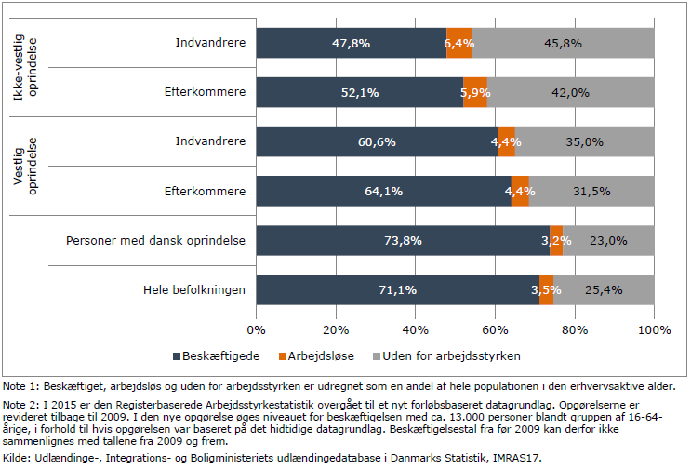
Integrationen lykkes ikke
Det går ikke så godt med beskæftigelsen – især for mændene
Godt 60% unge mænd med ikke vestlig baggrund er i beskæftigelse eller uddannelse som 25 årig – mod knap 90% for alle
48% ikke-vestlig
baggrund i besk.
74% etnisk
dansk i besk.

Slide 8
Ulighed i sundhed stiger
(”hvor mange år lever de bedst stilledemere?)
( sammenligning mellem de 25% økonomisk dårligst stillede og de 25% økonomisk bedst stillede i 1987 og 2009 (middellevetid)
Forskel for kvinder vokset fra 5 til 6 år
Forskel for mænd vokset fra 7 til 10 år

Slide 9
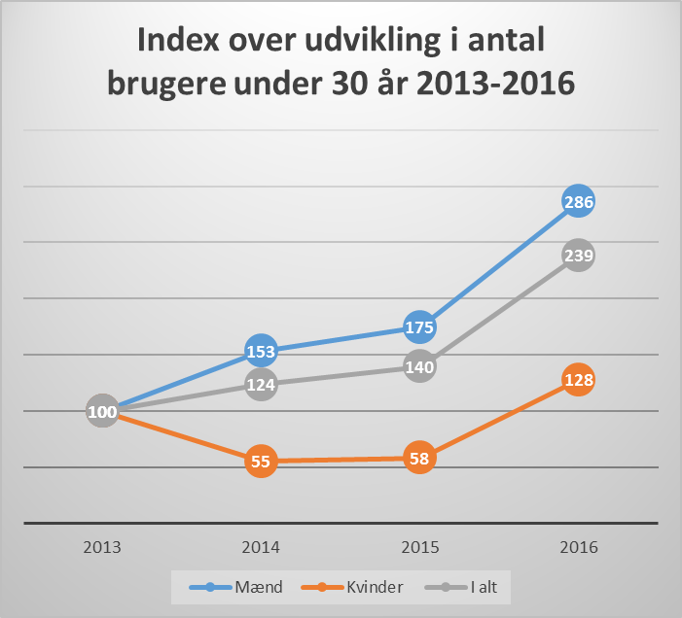
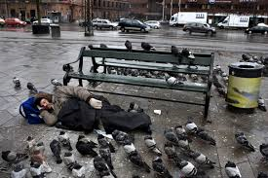
Og sådan kunne jeg fortsætte
Antallet af hjemløse stiger fortsat og især under 30 årige
Antallet af under 30 år er steget meget kraftigt
Antallet af narkorelaterede dødsfald er steget – 263 i 2014 (183 dræbt i trafikken)
Kirkens Korshærs
døgnvarmestue i Aarhus

Slide 10
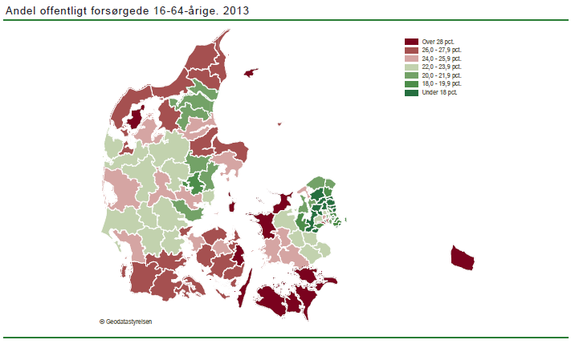
Et skævt Danmark
Over 28%
Under 18%
Mere end 20% af alle voksne
lever af overførselsindkomst
Mere end 700.000 danskere mellem 16-64 år

Slide 11
Overførselsindkomst
2016-tal viser, at knap 750.000 fuldtidspersoner mellem 16-64 år (excl. SU) er på overførselsindkomst (DST april 2017)
DØR Efterår 2015, p.211

Slide 12
Overførselsindkomst
I mere end 20 år over 20%
- Og sådan er det også om 20 år
2016-tal viser, at knap 750.000 fuldtidspersoner mellem 16-64 år (excl. SU) er på overførselsindkomst (DST april 2017)
DØR Efterår 2015, p.211

Slide 13

Hvad sker der med de godt 1,1 millioner børn og unge
Antal
40.000 familie-
sag/ anbragte
40%
11.000 autisme
33 %
31 %
22.000 ADHD
21%
56.000
ordblinde
47.000 ikke-
vestlige drenge

Slide 14
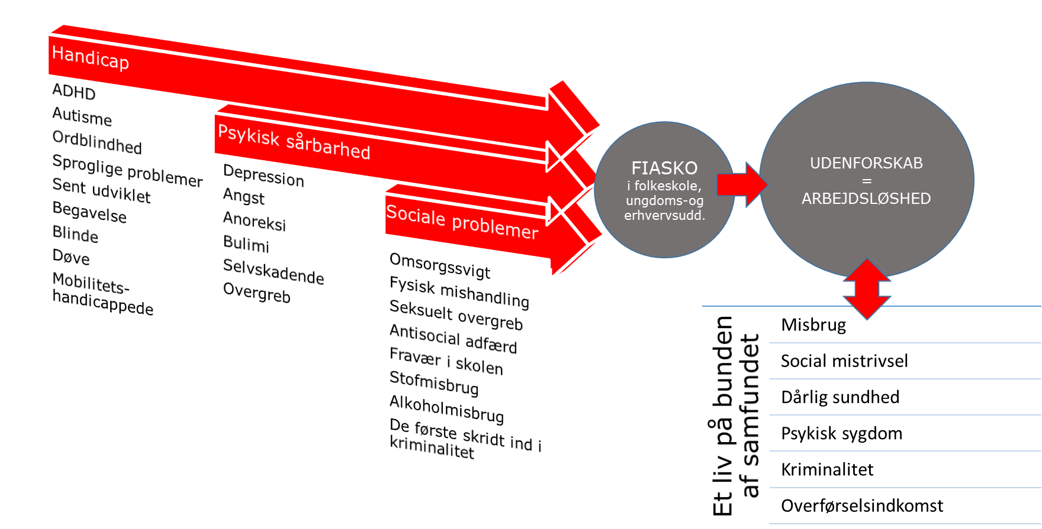
Vi sender børn og unge i udenforskab
60.000 per fødselsårgang
3.000-3.500
af hver årgang
Min figur efter inspiration af Ingmar Nilsson og Andreas Wadeskog, Utanforskabets pris 2014;
Unga, skolmisslyckande och arbetsmarknad 2014; Nilsson 2011 Strategier)

Slide 15
UDENFORSKAB
Alle de mennesker som ikke har fået den rigtige og rettidige støtte
Det koster:
  I menneskelig nød
  200.000 voksne som ikke fik et liv som de selv var herre over
  I offentlige udgifter 100 mia.kr årligt
  I samfundsrigdom 7% BNP

Slide 16
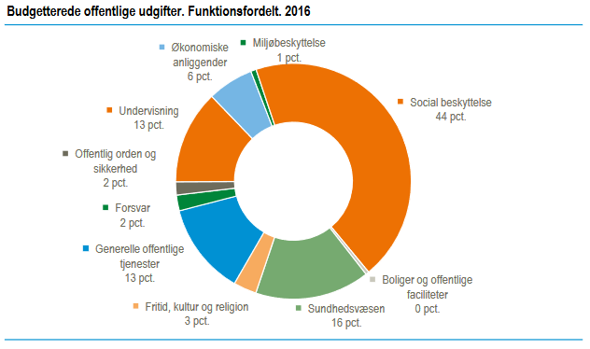
Det danske velfærdssamfunds udgifter
I alt 1.083 mia.kr
476 mia.kr
Heraf 45 mia.kr til det specialiserede socialområde
141 mia.kr
173 mia.kr
Nyt fra Danmarks Statistik nr 492 2016

Slide 17

Danmark bruger mere end 800 mia kr. årligt på velfærds- og sociale forhold
Danmark har mere end 600.000 veluddannede social- og velfærdsarbejdere
© Knud Aarup

Slide 18
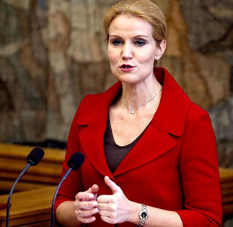
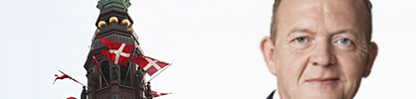
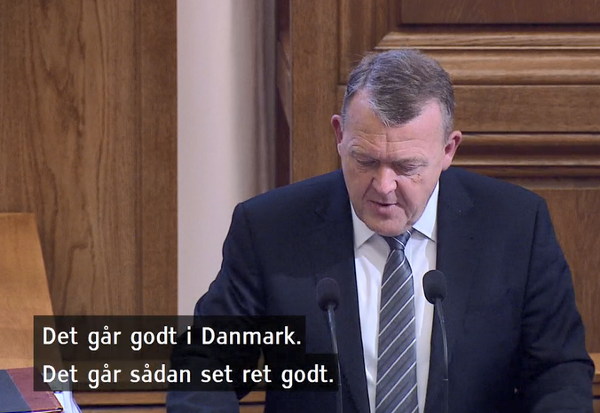
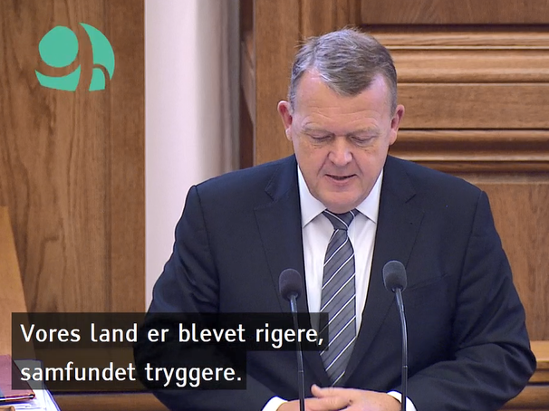
2015
Danmark er et dejligt land. Et af de bedste i verden. Det kan vi danskere hurtigt blive enige om.
Gennem generationer har vi skabt en helt særlig plet på kloden. Med frihed. Velstand. Harmoni.
2017
© Knud Aarup

Slide 19
Velfærdsillusion
– Danmark er et 80%-velfærdsamfund
Danmark er et dejligt land. Et af de bedste i verden. Det kan vi danskere hurtigt blive enige om.
Gennem generationer har vi skabt en helt særlig plet på kloden. Med frihed. Velstand. Harmoni.
© Knud Aarup

Slide 20
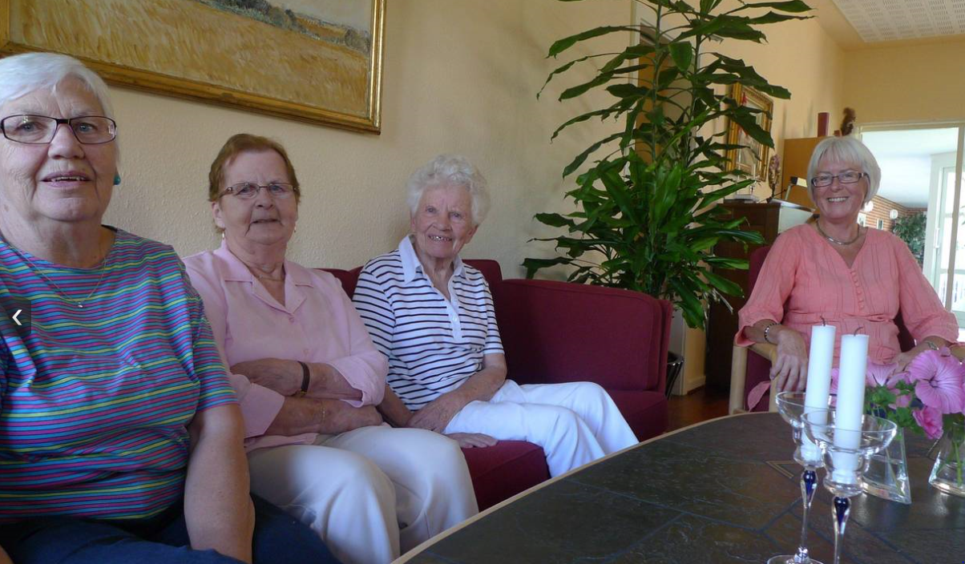

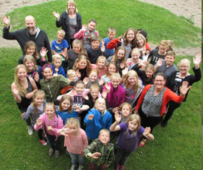
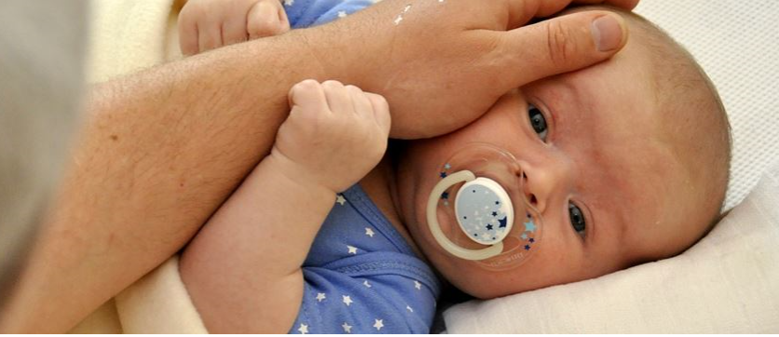
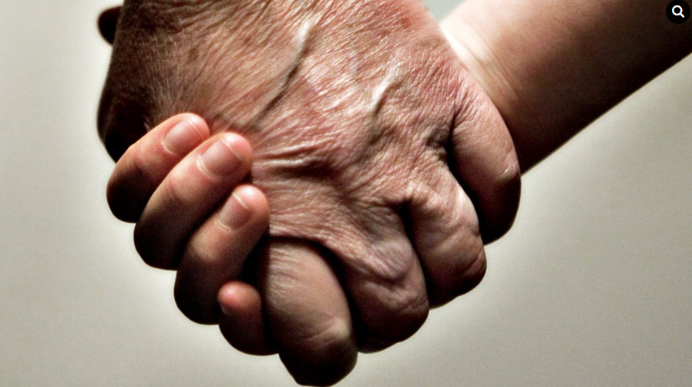
Er vi ved at miste troen på fællesskabets støttende hånd?

Slide 21
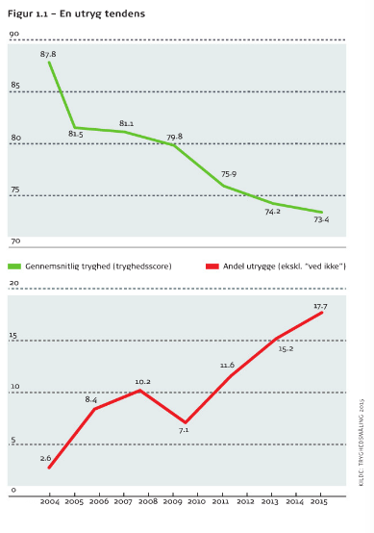
Stigende utryghed
Den gennemsnitlige tryghed faldet de sidste 10-15 år
Andel af utrygge voksne vokset fra 2,6% til 17,7%

Slide 22
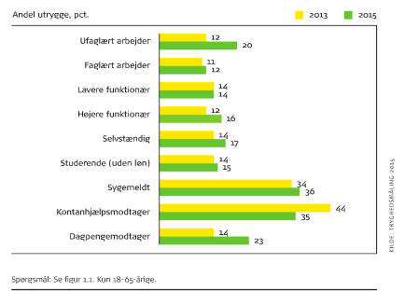
Hvem bliver utrygge?
(”andel utrygge”)
De ufaglærte bliver mere utrygge
Dem udenfor ligger højt
Dagpenge-usikkerhed og utryghed stiger

Slide 23
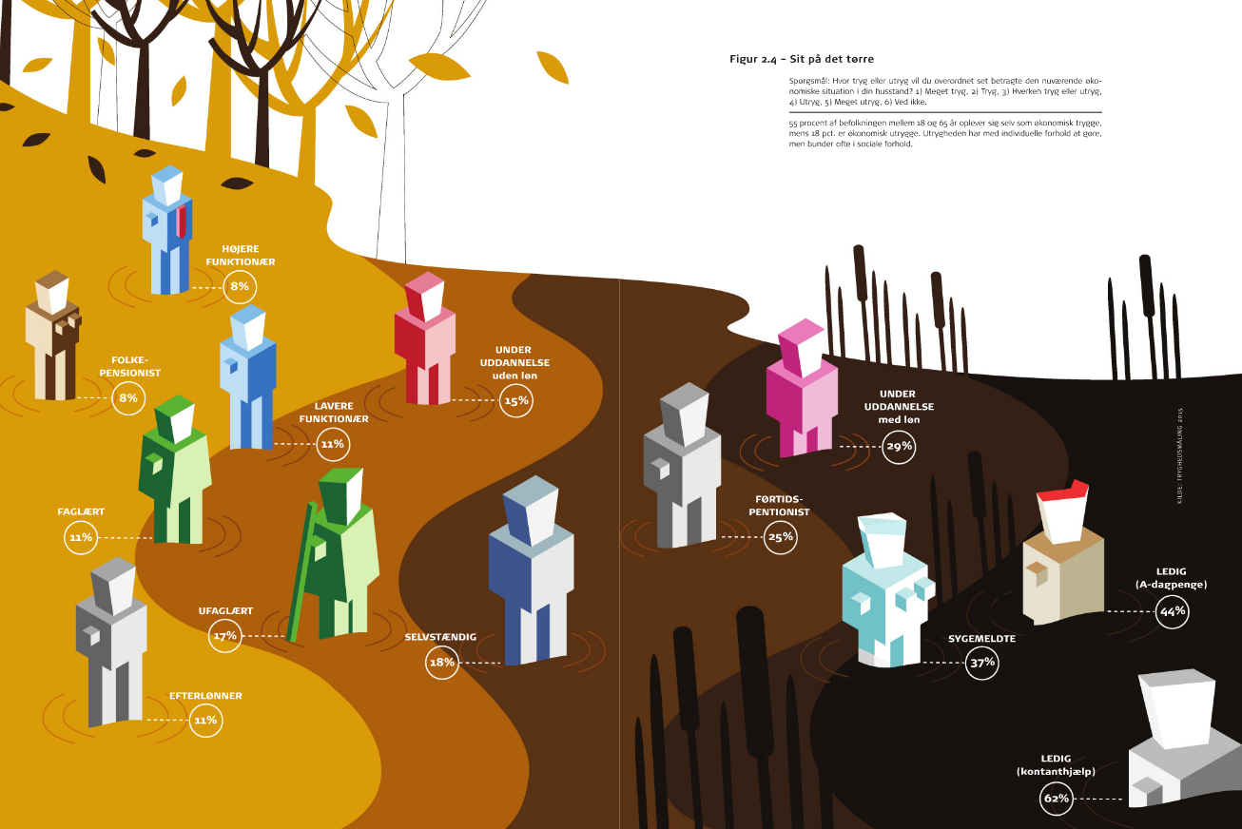
Hvor lang er man ude i sumpen?
Angsten for den sociale deroute

Slide 24
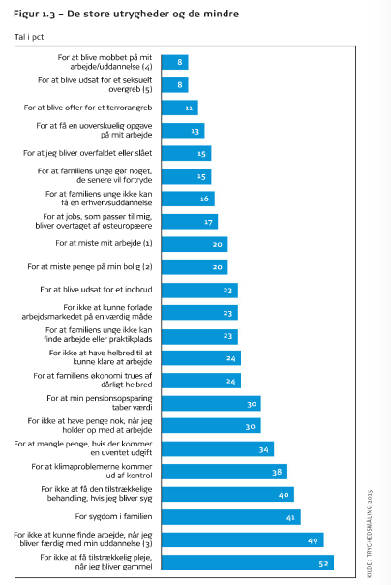
Den manglende hånd under…
Vi er bange for
Ikke at have penge nok på pension (30%)
Ikke at have penge til uventede udgifter (34%)
Ikke at få behandling når vi bliver syge (40%)
Ikke at få hjælp når vi bliver gamle (52%)
Velfærdssamfundets historiske kerneopgaver

Slide 25
På vej ind i velfærdssamfunds dødsspiral ?
© Knud Aarup

Slide 26
Håbløshedens dynamik for de dårligst stillede 20%
Ringe social mobilitet
(kun mønster-brydere)
Ingen/ dårlige fremtids-udsigter
Social usikkerhed (selv-beskyttelse og uro)
Belastning af samfunds-økonomien
Dårlig social indsats
(= mgl. effekt)
Krav om yderligere besparelser

Slide 27
Den negative dynamik for de bedst stillede 50%
Krav om offentlige besparelser
Dårligere velfærds-institutioner
Utilfredshed skat ~ service
Krav om private alternativer
Krav om mindre skat

Slide 28
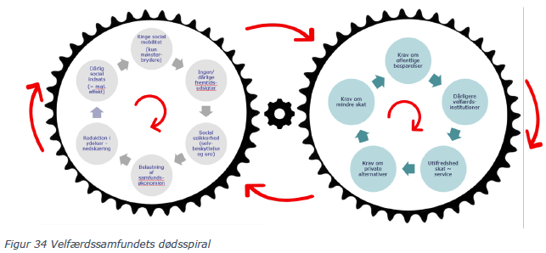
Velfærdssamfundets dødsspiral
Gradvis opbygning af private alternativer til de som har råd
Stadig dårligere offentlige institutioner
Angst for social deroute
Nedbrydning af samfundet som fællesskab

Slide 29
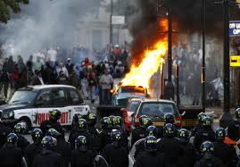
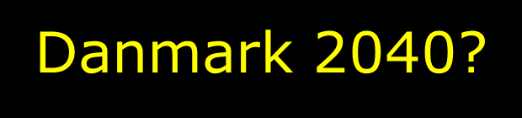
Vil vi gerne være et 60-70% velfærdssamfund?
Uligheds betinget social uro

Slide 30
Fra udenforskab til fællesskab
- vejen til et velfærdssamfund for det 21. århundrede

Slide 31
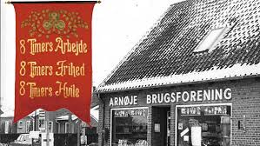
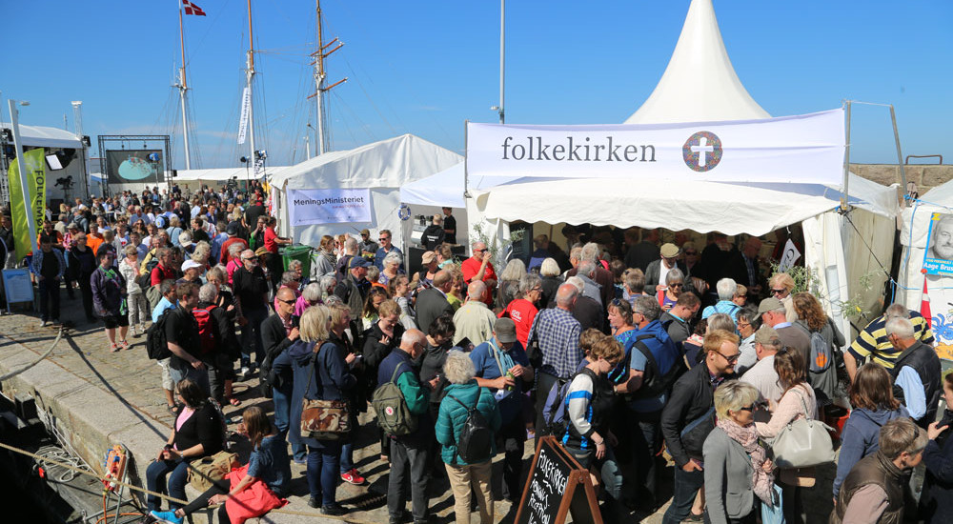
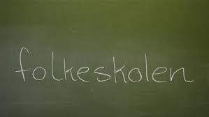
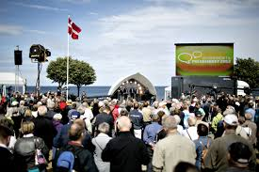
Fællesskabs-Danmark
Et anderledes velfærdssamfund forskelligt fra England, Tyskland, Sverige, m.fl.
Det danske velfærdssamfund er bygget på 3 centrale værdier
Fællesskab
Lighed
Tillid

Slide 32
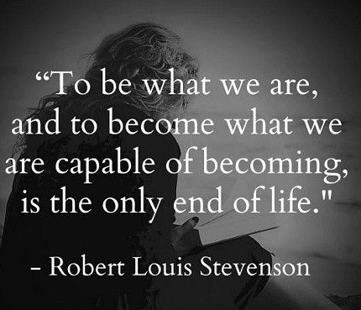
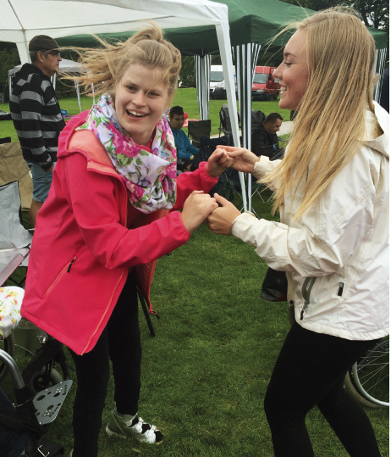
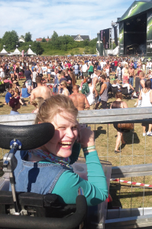
Der skal skiftes retning i tilgang
Alle har noget at bidrage med til fællesskabet
Men mange kræver
kompensation!
Give det personlige ansvar tilbage
Men giv støtte til at kunne tage det
Design af relationer
-Tanja fra Skansebakken
og Louise fra Rødkilde Gym.

Slide 33
Fire konkrete indsatsområder
Vejen til Fællesskabs-Danmark:
Genopdage civilsamfundets betydning og rolle
Gøre kommunerne til velfærdssamfundets kerne
Genfinde socialpolitikken
Genplacere ”det sociale” i alle menneske til menneske indsatser

Slide 34
Genopdage civilsamfundets rolle
© Knud Aarup

Slide 35
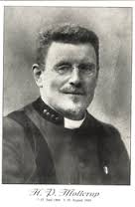

Kirkens Korshær 1912
Grundlægger er sognepræst H.P. Mollerup
Sømandspræst i Hull
Oplevet Church Army’s arbejde i slumkvartererne
Formålet var dengang som nu at hjælpe mennesker i nød, uanset baggrund og tro
Forløber for forsorgsarbejdet og hjemløse-arbejdet

Slide 36

Folkebørnehaverne af 1915
Menighedernes børnehaver /FOBU
1913 børnearbejde bliver forbudt
Op til 200 børn i ussel baggård
Vesterbro-lægen
Richard Kjer-Petersen
Anne Wulf Frøbelseminariet
Folkebørnehaverne 1915: Kirkerne stille lokaler til rådighed
Man lejede areal på Fælleden
Menighedernes Daginstitutioner – central aktør som børnehave frem til for 20 år siden
Forløber for børnehaverne

Slide 37


Hvordan var det nu det var?
Præmieselskabet for Plejemødre (1861)
Fra ”Englemagere” til kontrollerede plejemødre
1886: 46% 1888: 85%
Arbejdede for lovpligtig tilsyn
1894 – offentligt lønnede plejemødre underlagt offentligt tilsyn
Forløber for sundhedsplejen og tilsyn med familiepleje
  Det er startet i civilsamfundet - Ikke som resultat af egeninteresse, men ud af personligt, moralsk stillingtagen – oplevelse af uretfærdighed
  Senere overtaget af staten / det offentlige
Sådan er det for alle velfærdssamfundets institutioner og sociale indsatser

Slide 38
Hvordan var det nu det var?
Præmieselskabet for Plejemødre (1861)
Fra ”Englemagere” til kontrollerede plejemødre
1886: 46% 1888: 85%
Arbejdede for lovpligtig tilsyn
1894 – offentligt lønnede plejemødre underlagt offentligt tilsyn
Staten har ikke
opfundet noget
Sådan er det for alle velfærdssamfundets institutioner og sociale indsatser
Det er startet i civilsamfundet
  Ikke som resultat af egeninteresse, men ud af personligt, moralsk stillingtagen – oplevelse af uretfærdighed
Senere overtaget af staten

Slide 39
Genopdage civilsamfundets rolle
Balance mellem samfundets sektorer:
Det offentlige
Den private sektor
Civilsamfundet
Balance forudsætter uafhængighed:
? Civilsamfundet i lommen på det offentlige
? Den kommunale frivillighed
Et aktivt civilsamfund sikrer
Den kritiske røst
Den innovative aktør
Selvejende og uafhængige aktører i samspil med offentlig institutioner

Slide 40

Det personlige ansvar skal genopfindes
Husk:
Ansvar for mig og mine &
Ansvar for helhed og sammenhæng
Individuel del &
Kollektiv del
”Vores børn vokser op
ved siden af nogen, som
har forældre ligesom os”
Vores børn er lige netop kun vores børn
R.Putnam
Jeg har kun ansvar for min egen lille cirkel
Jeg blander mig ikke i de andres børn, netværk, osv.
Z. Baumann
”Mixofobi” – angst for at blande sig med nogen der ikke ligner en selv

Slide 41
Genplacere kommunerne i en central demokratisk rolle
- Væk med NPM
© Knud Aarup

Slide 42
Der skal arbejdes med et nyt styringssystemet
Væk fra
Fravær af viden og professionsfaglighed på de øverste niveauer
Incitamentstænkning og markedstænkning dominerer
Ledelse som management – i en konstant forandringskultur
Staten som manipulerende - ikke god – længere…
Faglighed som grundlag for politik
Styrke det kommunale selvstyre –
af-centralisering
Borger og bruger inddragelse
Afskaf incitaments-tænkning og registreringssystemet
Et socialfagligt autorisationssystem

Slide 43
”..det samfund hvortil de nærmest hører”
Chr.8. løfte til borgerne
Grundlovens § 82
Genopfinde politik på det nære plan, dvs.
  Landsbyer
  Boligområder
  Bydele
Kommunalbestyrelsen som ”brooker”/ formidler/ sammenbinder
Nyt rum for det boligsociale arbejde
Aktivister og ildsjæle

Slide 44
Genfinde socialpolitikkens rolle
© Knud Aarup

Slide 45
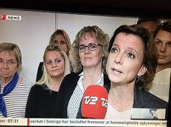
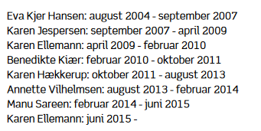
Socialpolitikken har mistet betydning
SATS-puljen har fjernet det politiske ansvar
Socialpolitikken er blevet et sted for nye eller ”betydningsløse” politikere
  Socialministeriet er en ”svingdør”
  Lavt profillerede lokale politikere
Den årlige ”gavegivning”
– altid ny start – ingen fiasko
Problemer ift Rigsrevisionen
og Statsrevisorerne
– spændende!!
november 2016
Mai Mercado november 2016-
Satspuljen skal afskaffes

Slide 46
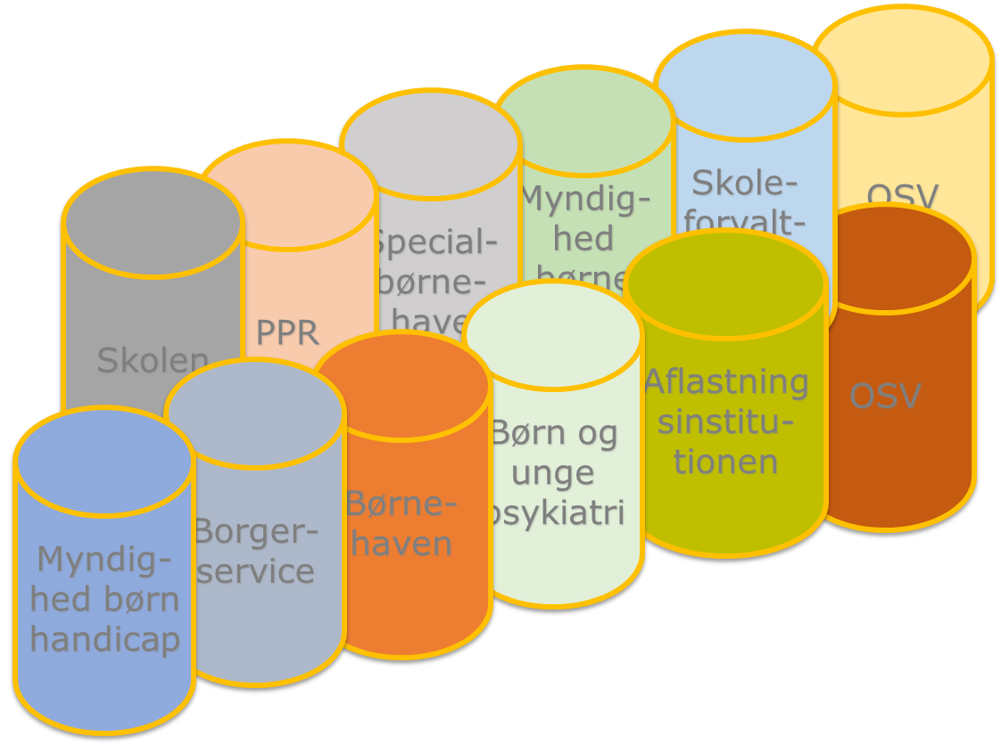
Tage alvorligt: helhed og sammenhæng i indsatsen
Silo struktur
Silo-handlinger:
Specialisering og arbejdsdeling
Styrings- og ansvarsfordeling
men vi glemmer
Totalitetssynspunktet
Familiesynspunktet

Slide 47
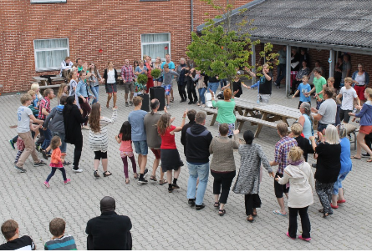
Lov om helhed og sammenhæng i borgernes liv
Ny lov – en overligger
  Et retskrav for den enkelte borger
  En ny mulighed for konkret individuelt fagligt arbejde for de fagprofessionelle
  Skal altid understøtte mestring og livsduelighed
Familien som den første og mindste brik i velfærds-samfundet (Anna Holt)

Slide 48
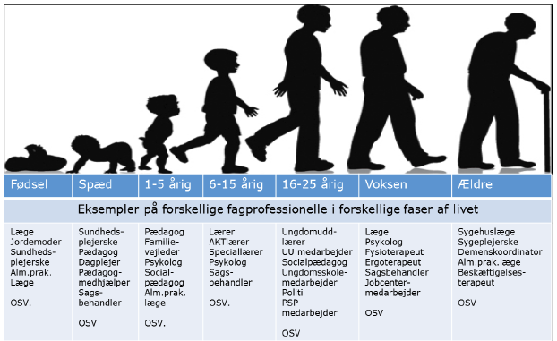
Der er altid én som er med til at bære ansvaret
Hvem er den?

Slide 49
Det ”sociale” i alle menneske til menneske indsatser

Slide 50

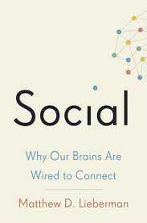


”DET SOCIALE”
Virksomt ”stof” i alle menneske til menneske sammenhænge
Mennesket er grundlæggende socialt
Ansvaret for ”næsten”
Behov for anerkendelse
Broen til et andet menneske

Slide 51
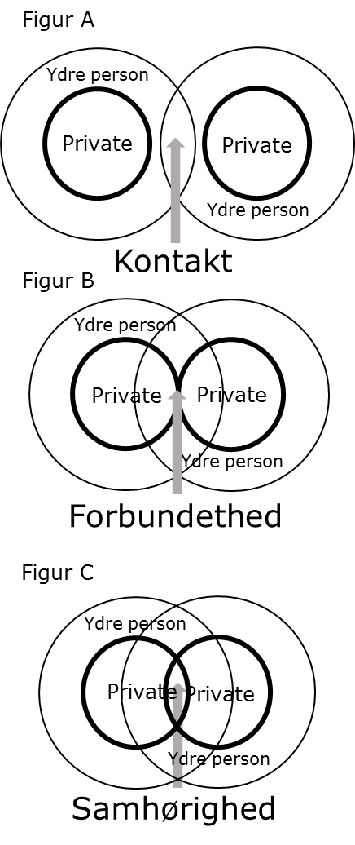
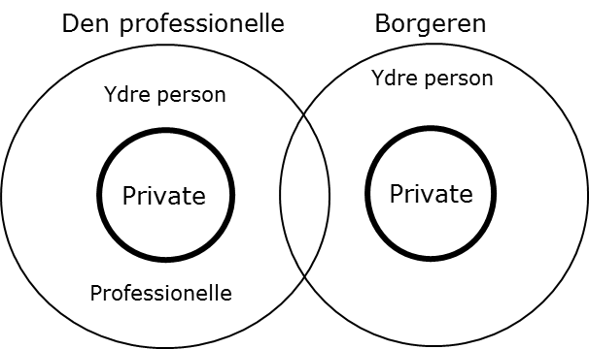
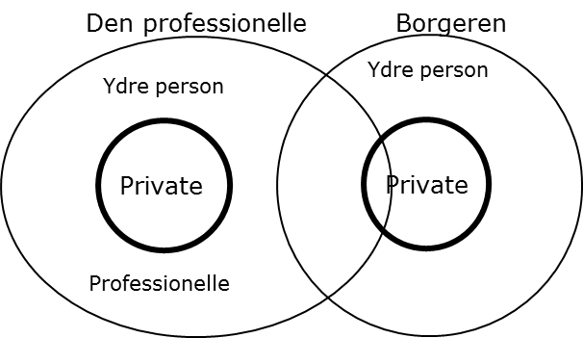
”Broen”
(Nå jeg tegnet Per Schultz Jørgensen)
Alm. menneskelig
relation
Professionelle
relation

Slide 52
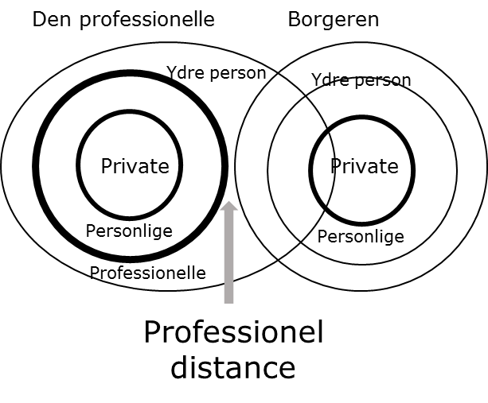
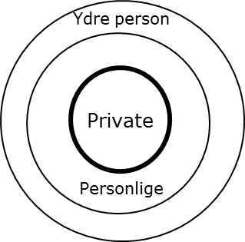
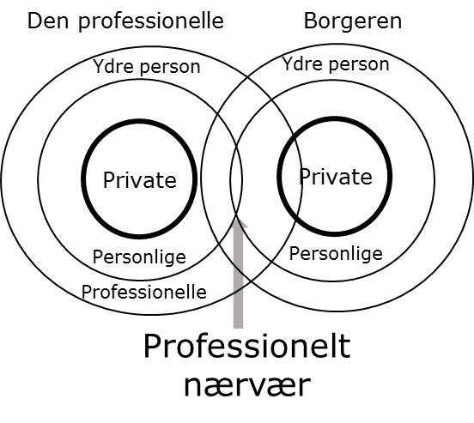
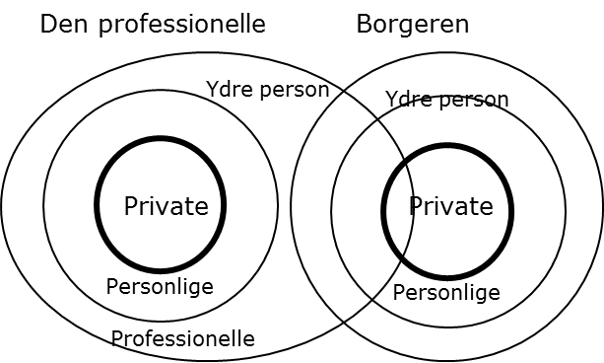
Fra professionel distance til professionelt nærvær
Skelnen mellem ydre,
personlig og privat
Professionelle
relation

Slide 53



”Rummet” - hvor den sociale forandring er mulig
Samme rum
Ansvar for relation
Tryghed og Tillid
Måske endda
hos borgeren
Menneskelig
udvikling
Ingen kontakt
Ingen relation
Utryghed
Selvbeskyttelse
Ingen udvikling

Slide 54
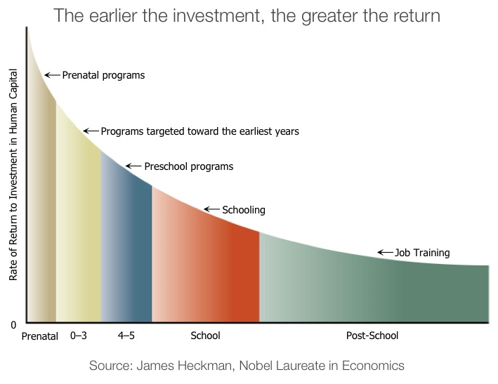
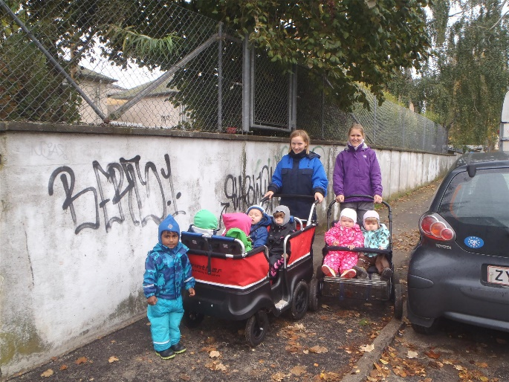
En ny retning har fokus på den tidlige sociale indsats
Vi har fat i alle – 98% af 3-5 årige og 89% af 1-2 årige går i dagtilbud
Vi har høj andel af fagprofessionelle fra vugge til voksenlivet
Danmark er et særligt land og det skal vi fortsat være
Udvikling for den enkelte
Udvikling af fællesskaber
Et samfund af fællesskaber
Det betaler sig menneskelig og økonomisk

Slide 55
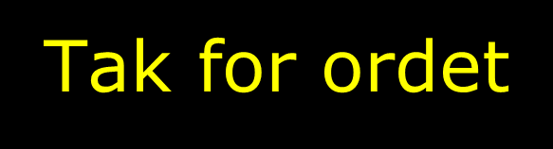

https://www.djoef-forlag.dk/da/boeger/f/fra-udenforskab-til-faellesskab

Slide 56
PAUSE

Slide 57
Spørgsmål til drøftelse
Hvordan kommer vi fra professionel distance til professionelt nærvær ?
Hvordan fremmer vi en professionel nysgerrighed ?

